Slide 1
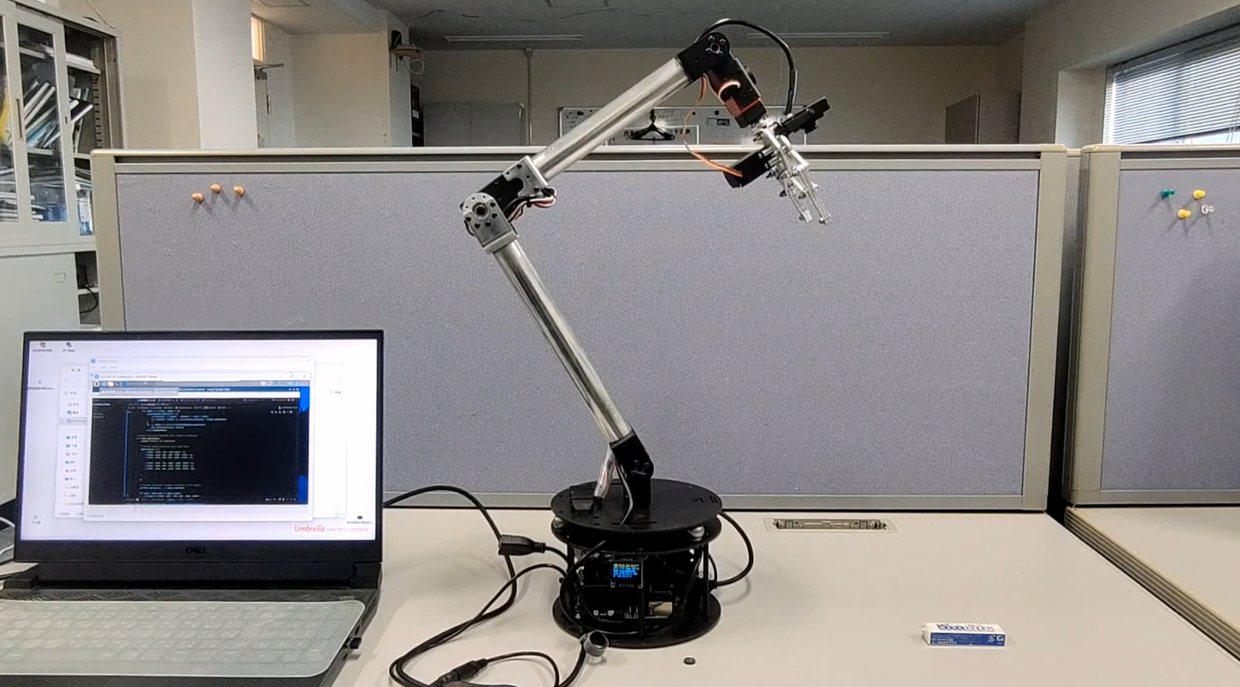
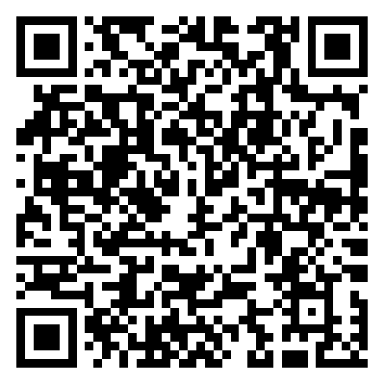
SKY NET
AIを活用したロボットアーム[LLM+YoLo]:
ChatGPTと自動化の融合により、ロボットに「意識」を
GitHub：https://github.com/hsingchen-dev/LLM-YOLO-Robotic-Arm/blob/main/README_ja.md
プロジェクト紹介用：https://www.youtube.com/watch?v=Eo-8q8rrNC4&t=3s
開発メンバーは神戸大学・東京大学出身の有志により構成されています

Slide 2
Agenda
Applying ChatGPT and Traditional Deep Learning in Robot Control
背景
革新性
システム構成
チーム分担
志望動機
ArUco handles lightweight positioning and detection of simple objects, while YOLO can identify more complex and dynamic targets. By assigning tasks to the appropriate algoithms, the system can achieve efficient real-time processing with limited resources. Combining these two technologies leverages their strengths and compensates for their weaknesses when used individually.

Slide 3
SKY NET
Applying ChatGPT and Traditional Deep Learning in Robot Control
社会背景
現在、欧米では大規模言語モデル（LLM）を活用したロボット制御の研究が進んでおり、AIを中核とする新しい技術の方向性が生まれています。
一方、日本では自動化技術が非常に優れているにもかかわらず、「AIとの融合」という点ではまだ発展途上にあります。多くの企業がAIに関心を持っているものの、技術的な理解が十分でなく、依然として従来型の自動化フェーズにとどまっている状況です。
そのため、LLMのような生成AIと日本の自動化技術を組み合わせる市場は、ほとんど手つかずの“ブルーオーシャン”であると考えています。
また、日本の大学と企業の間にはギャップが存在します。
大学の研究は主に論文発表を目的としており、現場への即時導入や製品化まで考慮されることは少なく、企業の実際のニーズに対応した提案が難しい状況です。
同時に、企業側も新しい技術に対して慎重な姿勢を取りがちです。
私たちのチームは、このギャップを埋める役割を果たすことを目指しています。
日本の大学で生まれた先端技術を、企業がそのまま使える“実用的な形”に転換し、現場で活用できるソリューションとして提供することに力を入れています。
現在、日本政府は本格的なAI産業の育成と、優れたAI企業への支援に力を入れています。また、大学に対しては、海外から優秀な技術人材を受け入れるための環境整備も進めています。これにより、日本国内に新たなAIの視点や発想がもたらされ、技術革新のさらなる加速が期待されています。
ArUco handles lightweight positioning and detection of simple objects, while YOLO can identify more complex and dynamic targets. By assigning tasks to the appropriate algoithms, the system can achieve efficient real-time processing with limited resources. Combining these two technologies leverages their strengths and compensates for their weaknesses when used individually.

Slide 4
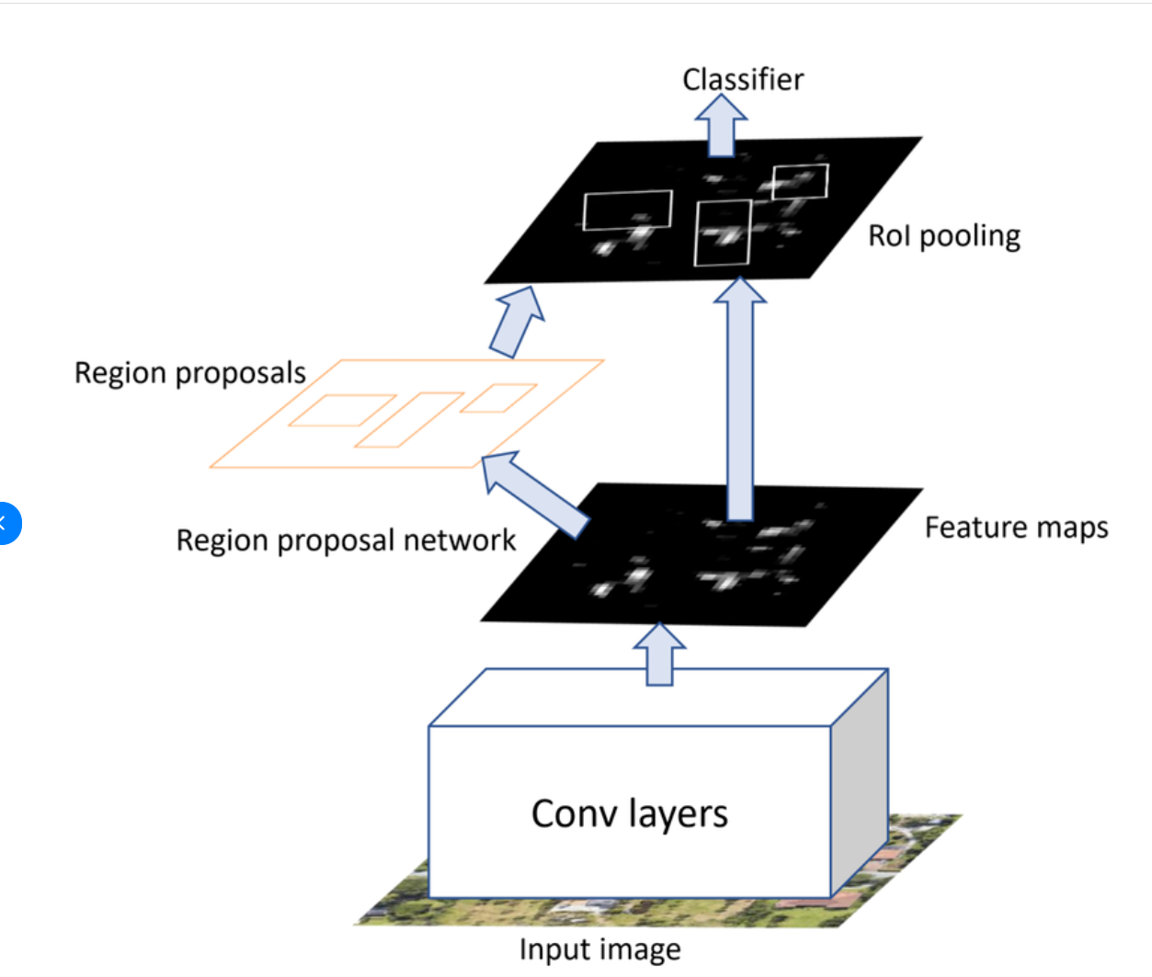
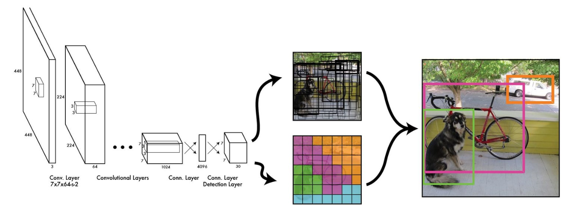
SKY NET
Applying ChatGPT and Traditional Deep Learning in Robot Control
技術背景
日本は現在、世界で最も先進的な自動化技術を持っています。しかし、生成AIの発展に伴い、既存の技術とどのように融合させるかが重要な課題となっています。例えば、従来の技術である産業用ロボットや物体検出アルゴリズム（例：YOLO）を活用することで、より複雑なタスクを効率的に遂行することが可能になります。
ArUco handles lightweight positioning and detection of simple objects, while YOLO can identify more complex and dynamic targets. By assigning tasks to the appropriate algoithms, the system can achieve efficient real-time processing with limited resources. Combining these two technologies leverages their strengths and compensates for their weaknesses when used individually.
RCNN YOLO

Slide 5
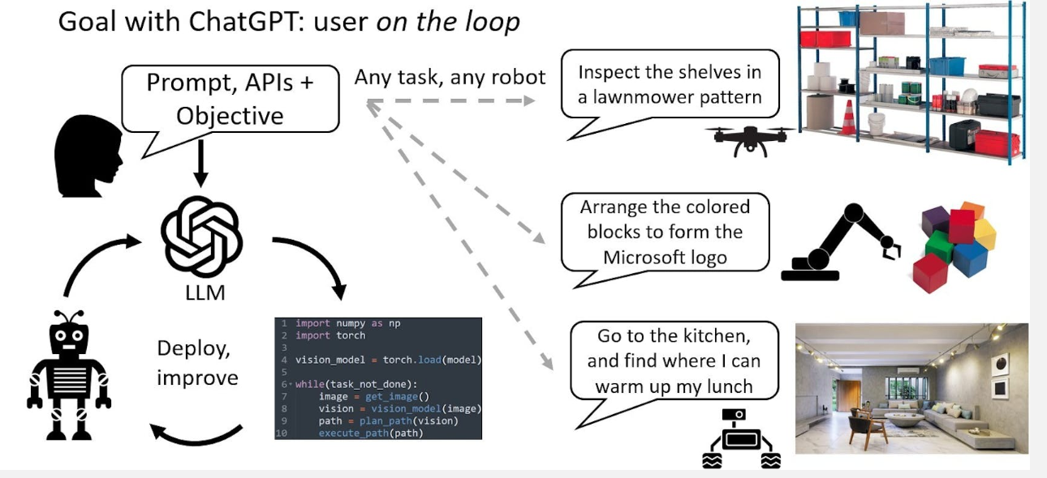
SKY NET
Applying ChatGPT and Traditional Deep Learning in Robot Control
技術背景
そのため、OpenAIは2023年に第一世代のデモを完成させました。この設計にはChatGPTの強力な言語理解能力が組み込まれていましたが、ロボットはまだ簡単な動作しか実行できず、複雑なタスクをこなすには至りませんでした。
ArUco handles lightweight positioning and detection of simple objects, while YOLO can identify more complex and dynamic targets. By assigning tasks to the appropriate algoithms, the system can achieve efficient real-time processing with limited resources. Combining these two technologies leverages their strengths and compensates for their weaknesses when used individually.
ChatGPT Robot

Slide 6
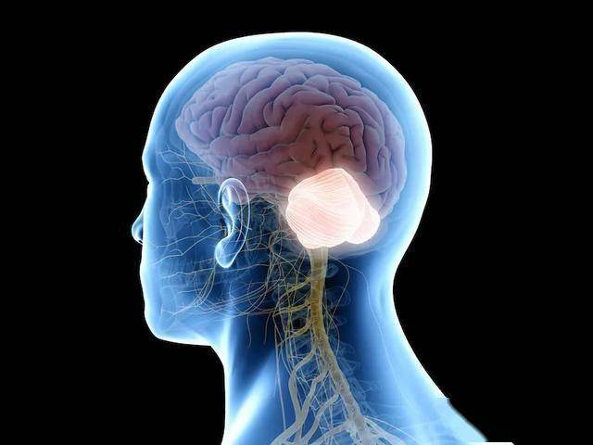
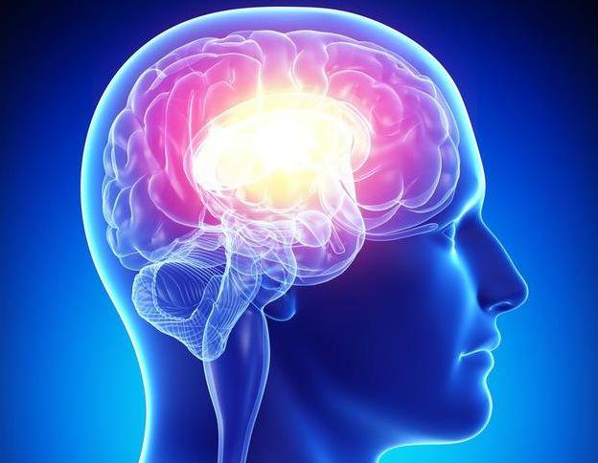
SKY NET
Applying ChatGPT and Traditional Deep Learning in Robot Control
大規模言語モデルと従来の自動化の組み合わせ
従来の自動化は人間の大脳のように、動きを制御し、複雑な作業を実行します。
大規模言語モデルは小脳のように、情報を処理し、指示を理解し、判断を助けます。
この二つを組み合わせることで、自動化システムは正確な動作だけでなく、より賢くタスクを理解し、環境に適応し、全体の効率を向上させることができます。
ArUco handles lightweight positioning and detection of simple objects, while YOLO can identify more complex and dynamic targets. By assigning tasks to the appropriate algoithms, the system can achieve efficient real-time processing with limited resources. Combining these two technologies leverages their strengths and compensates for their weaknesses when used individually.
人間の小脳 人間の大脳
https://flowus.cn/share/c656d2c8-41d1-4c80-ba0d-d33fe8b3f946

Slide 7
Agenda
Applying ChatGPT and Traditional Deep Learning in Robot Control
背景
革新性
システム構成
チーム分担
志望動機
ArUco handles lightweight positioning and detection of simple objects, while YOLO can identify more complex and dynamic targets. By assigning tasks to the appropriate algoithms, the system can achieve efficient real-time processing with limited resources. Combining these two technologies leverages their strengths and compensates for their weaknesses when used individually.

Slide 8
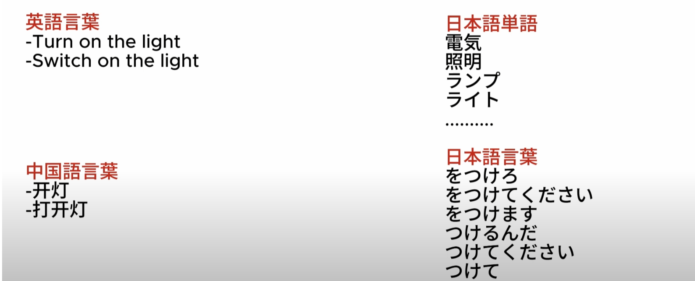
SKY NET
技術革新
問題1:音声操作が日本の現場で普及しない理由とは？
現在、ロボットの音声制御は、指定されたコマンドの使用に基づいています。
音声制御を有効にするには、自動化システムに事前に指定コマンドを入力する必要があります。
しかし、SkyNetシステムはLLM（大規模言語モデル）に基づくシステムであり、あらゆることを理解する能力を持ち、
世界中のさまざまな言語にも対応できます。
ArUco handles lightweight positioning and detection of simple objects, while YOLO can identify more complex and dynamic targets. By assigning tasks to the appropriate algoithms, the system can achieve efficient real-time processing with limited resources. Combining these two technologies leverages their strengths and compensates for their weaknesses when used individually.
https://www.youtube.com/watch?v=69e78PqmeNM&t=3s

Slide 9
SKY NET
技術革新
問題2:音声対話が日本の現場で普及しない理由とは？
従来の音声操作では、決められた台詞を正確に言わなければ反応しないため、
利用者はまるで冷たい機械に向かって話しているような違和感を覚えます。
しかし、私たちのシステムでは、ChatGPTを用いた自然言語処理により、
顧客が「普段通りの言葉」で話しても、文脈を理解し、適切に応答・動作します。
これにより、より人間らしく、ストレスのないインタラクションが可能となります。
さらに、本システムは日本語特有の敬語体系や文化的文脈にも対応できるため、
相手の発話内容や場面から「年齢・立場・状況」を推論し、
適切な敬語やふるまいを選択して応答・動作を行うことができます。
単なる命令実行ではなく、**人と共に働く“賢い存在”としてのロボット像**を実現しています。
ArUco handles lightweight positioning and detection of simple objects, while YOLO can identify more complex and dynamic targets. By assigning tasks to the appropriate algoithms, the system can achieve efficient real-time processing with limited resources. Combining these two technologies leverages their strengths and compensates for their weaknesses when used individually.
https://www.youtube.com/watch?v=lS7rUFcXonQ

Slide 10
SKY NET
技術革新
問題3：構造の最適化による大幅なコスト削減？
項目 | 従来のロボット（昔のやり方） | 私たちのロボット（SkyNet方式）
制御のやり方 | 頭脳（制御）がロボットの中にある | 頭脳はクラウドに、ロボットは「言われた通りに動く」だけ
ロボットの大きさ | 大きくて複雑 | 小さくて軽い、まるで手足だけの道具
壊れた時 | 壊れると全部ダメになる | 壊れても頭脳はクラウドにあるからすぐ復旧できる
コスト | 高い！ライセンスが必要なチップや制御基板がかかる | 安い！シンプルな部品でも動かせる
複数台を動かす場合 | 1台ずつ設定が必要で大変 | クラウドでまとめてコントロールできるから簡単
イメージで言うと | 重たくて頭でっかちなロボット | 糸で動かす「マリオネット（あやつり人形）」みたいな仕組み
ArUco handles lightweight positioning and detection of simple objects, while YOLO can identify more complex and dynamic targets. By assigning tasks to the appropriate algoithms, the system can achieve efficient real-time processing with limited resources. Combining these two technologies leverages their strengths and compensates for their weaknesses when used individually.
https://www.youtube.com/watch?v=lS7rUFcXonQ

Slide 11
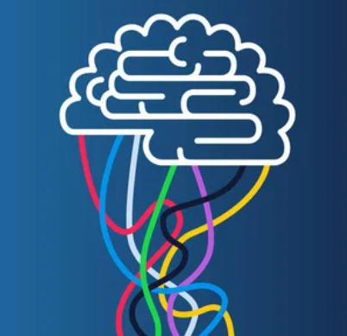

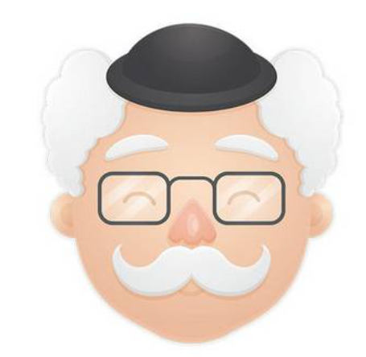
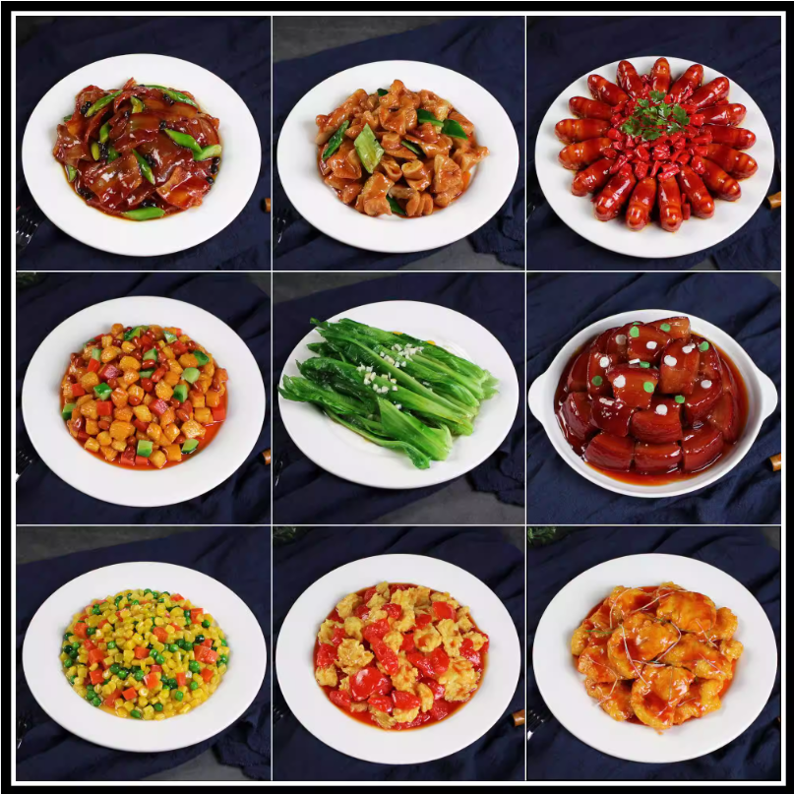


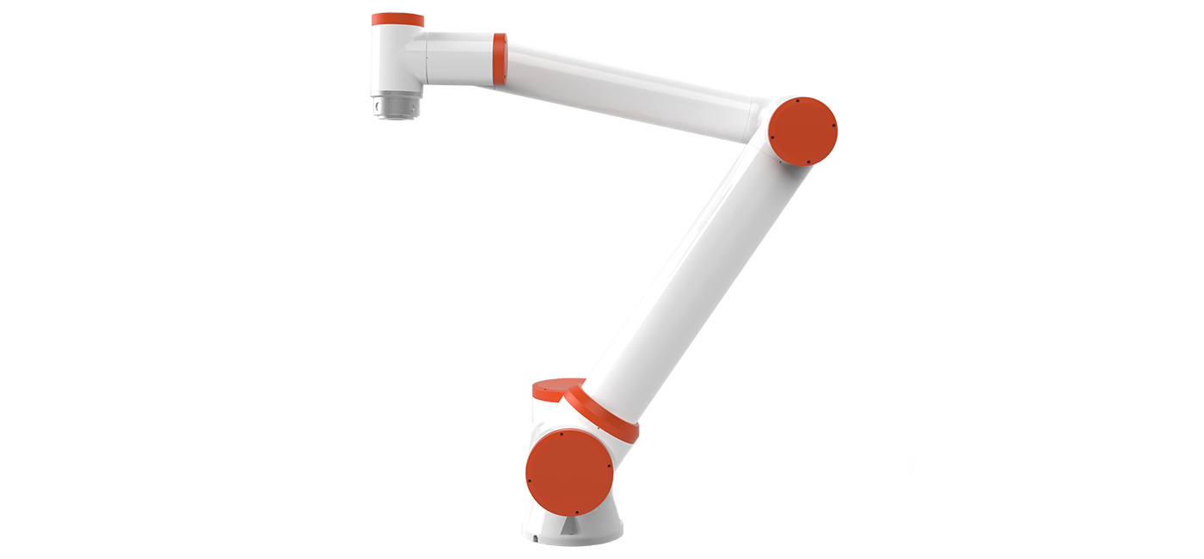
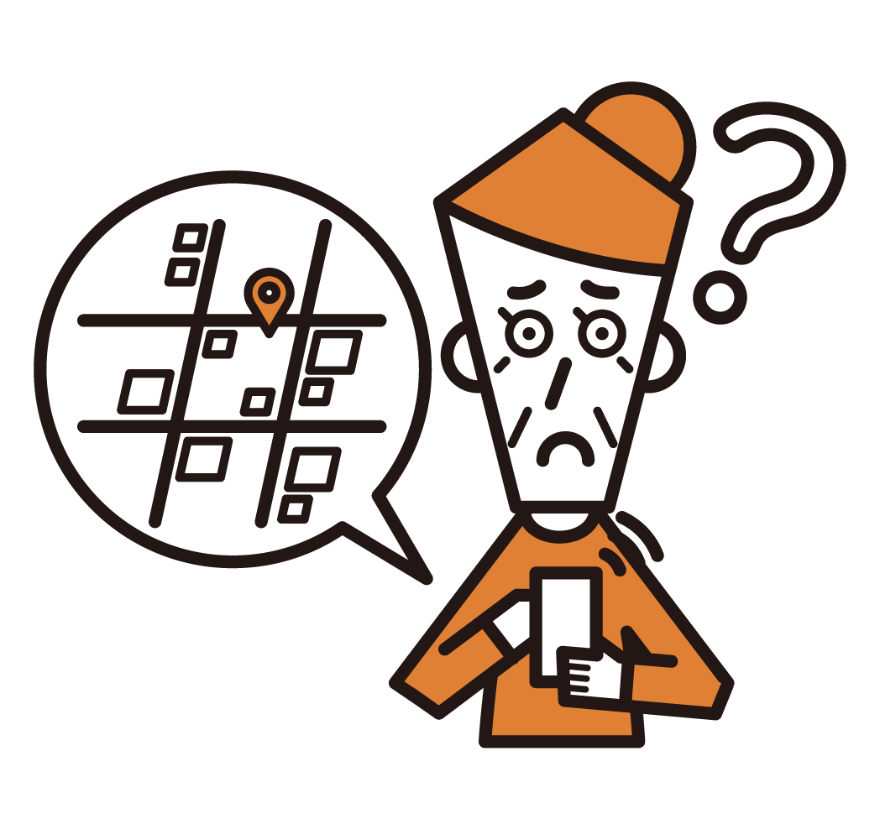
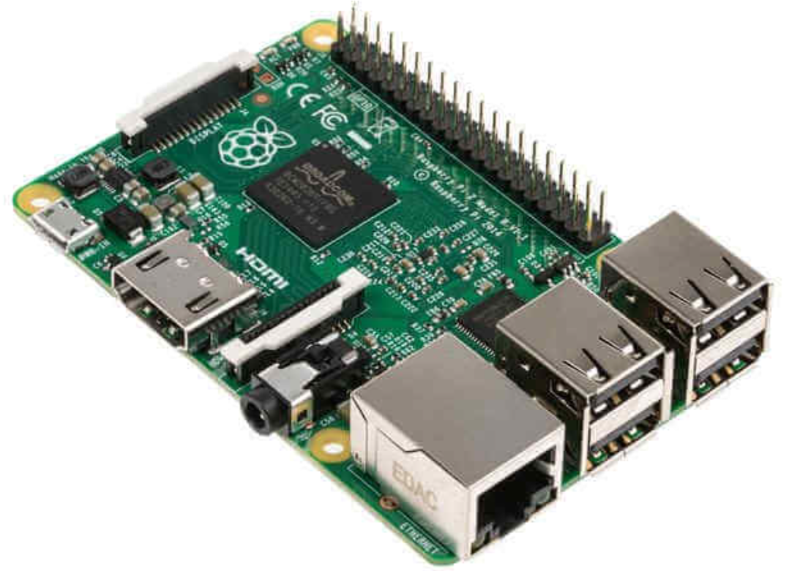
SKY NET
シナリオ全体図
シナリオ1：レストランサービスロボット
ArUco handles lightweight positioning and detection of simple objects, while YOLO can identify more complex and dynamic targets. By assigning tasks to the appropriate algoithms, the system can achieve efficient real-time processing with limited resources. Combining these two technologies leverages their strengths and compensates for their weaknesses when used individually.
将来的に貴社が開発予定の軽量LLM①
まー…ぼー…なんとか…
御社使用の画像認識アルゴリズム
高齢者支援サービス
Could I have mapo tofu, please?
多言語対応サービス
上位機
JR大阪駅はどこですか？
座標
観光案内支援
②
下位機③
①本プロジェクトはChatGPTを採用していますが、今後はオープンソースの軽量LLMへの移行を視野に入れています。
②大規模言語モデルは、優れた自然言語の理解能力を持っています。
③ロボット本体には演算モジュールを搭載する必要はなく、上位機からの計算結果を受信する受信モジュールのみで構成されています

Slide 12
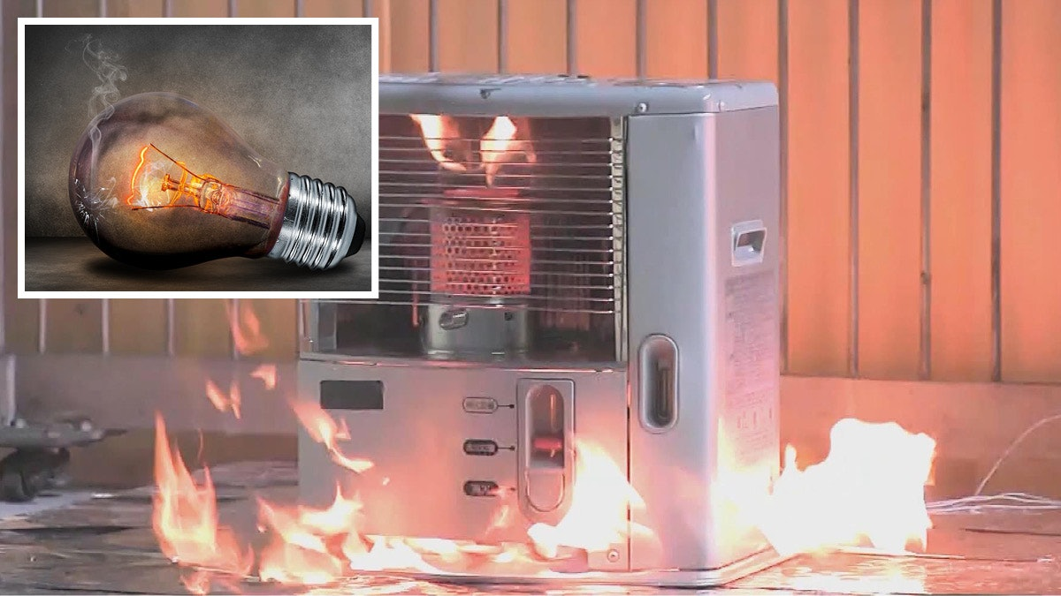

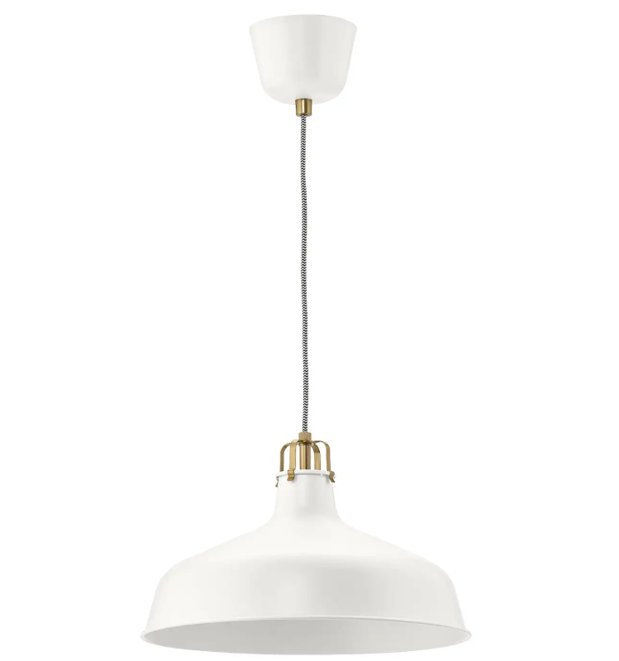
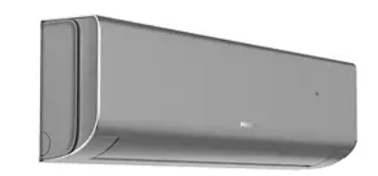
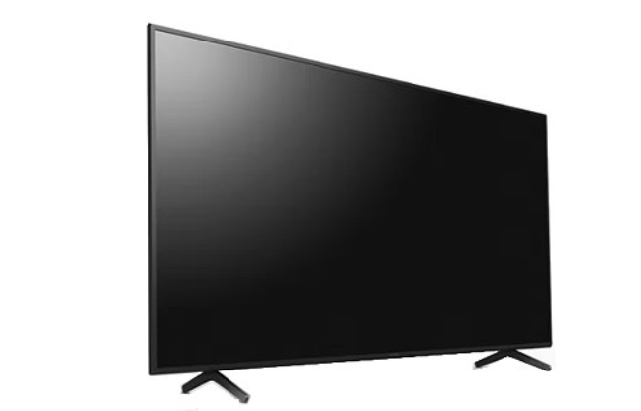
SKY NET
シナリオ全体図
シナリオ2：スマートホーム（音声・画像認識による家電制御）
本システムは特定のハードウェアや用途に限定されたものではなく、モジュール化された設計と汎用的な通信インターフェースに基づいて構成されています。
そのため、GPIO、UART、API、赤外線制御などの標準的なインターフェースを備えた機器であれば、追加開発を最小限に抑えて簡単に接続・制御が可能です。
また、ロボットアーム以外にも、スマート家電、監視システム、教育ロボットなど、多様な分野・デバイスへの応用が可能な柔軟性の高いアーキテクチャとなっています
ArUco handles lightweight positioning and detection of simple objects, while YOLO can identify more complex and dynamic targets. By assigning tasks to the appropriate algoithms, the system can achieve efficient real-time processing with limited resources. Combining these two technologies leverages their strengths and compensates for their weaknesses when used individually.
将来的に貴社が開発予定の軽量LLM
異常検知シナリオ（火災・侵入）
御社使用の画像認識アルゴリズム②
多言語対応サービス
上位機
制御コマンド
家電製品
下位機③
①本プロジェクトはChatGPTを採用していますが、今後はオープンソースの軽量LLMへの移行を視野に入れています。
②画像認識により、火災・侵入などの異常を検出します。。
③下位機は内部通信プロトコルを用いて家電を制御します。

Slide 13
Agenda
Applying ChatGPT and Traditional Deep Learning in Robot Control
背景
革新性
システム構成
チーム分担
志望動機
ArUco handles lightweight positioning and detection of simple objects, while YOLO can identify more complex and dynamic targets. By assigning tasks to the appropriate algoithms, the system can achieve efficient real-time processing with limited resources. Combining these two technologies leverages their strengths and compensates for their weaknesses when used individually.

Slide 14
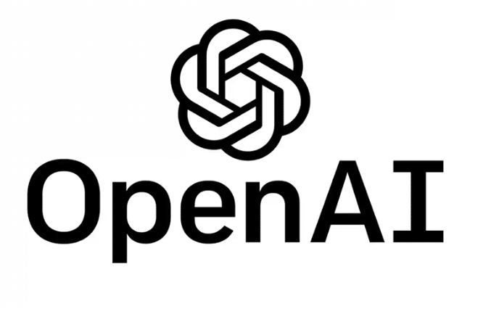

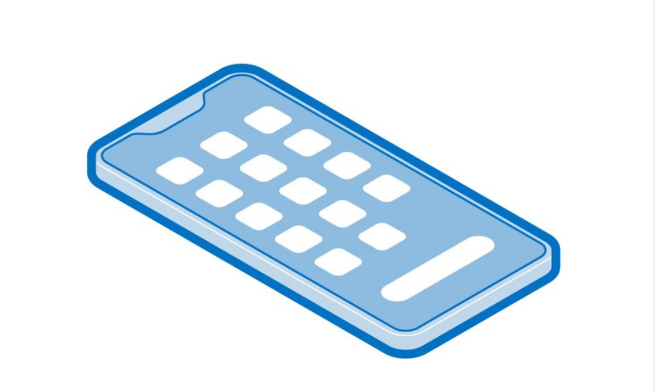
SKY NET
Applying ChatGPT and Traditional Deep Learning in Robot Control
ハードウェア構成：:
ChatGPT はコンピュータにインストールされ、マイクとスピーカーを使用して音声対話を行います。
ChatGPT は指示を解析し、制御コマンドを Raspberry Pi 5 に送信します。
Raspberry Pi はサーボモータ制御ボードを介してロボットアームを制御します。
ArUco handles lightweight positioning and detection of simple objects, while YOLO can identify more complex and dynamic targets. By assigning tasks to the appropriate algoithms, the system can achieve efficient real-time processing with limited resources. Combining these two technologies leverages their strengths and compensates for their weaknesses when used individually.
Open AI API
USB protocol
Google Speech
-to Text API
SSH protocol

Slide 15
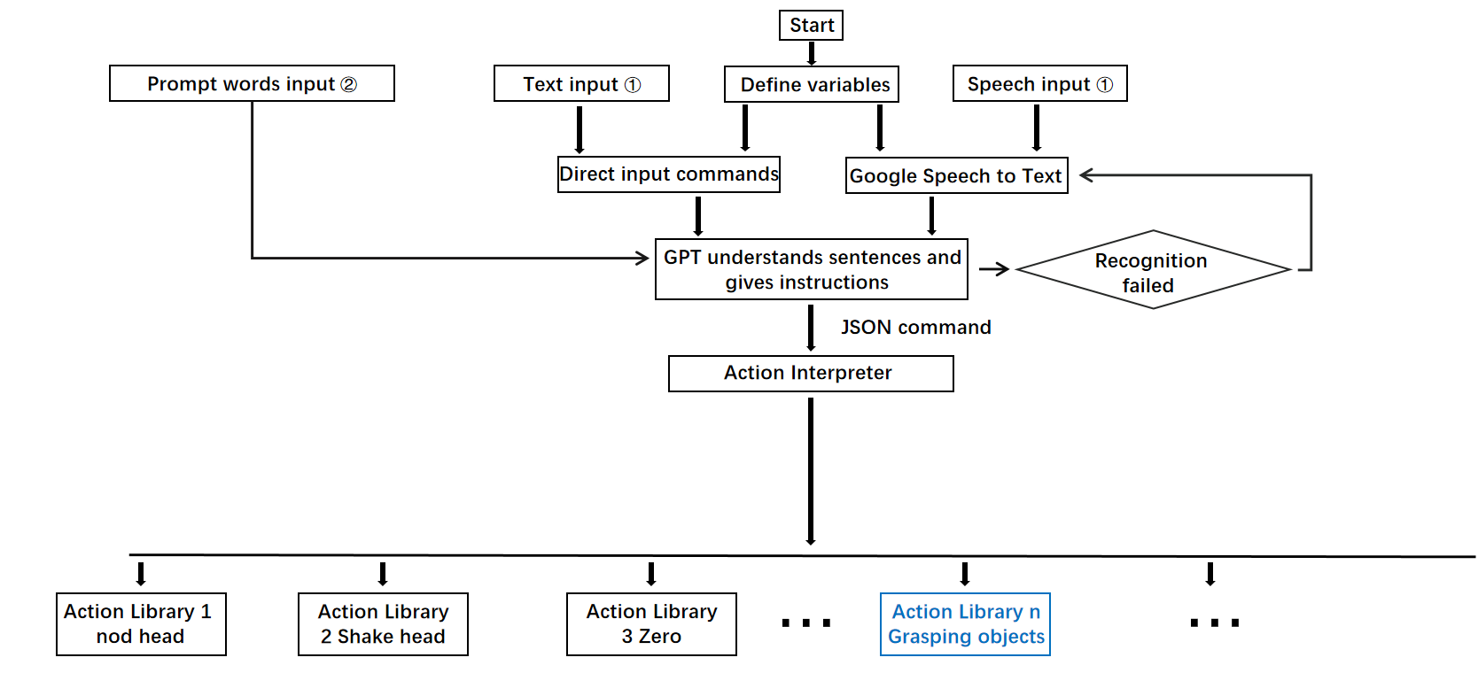
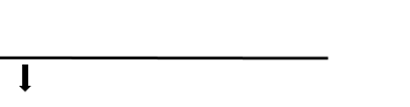

SKY NET
Start
貴社の制御モジュール
YOLO
Camera recognizes objects and locates them
Robotic arm performs tasks
End

Slide 16
Agenda
Applying ChatGPT and Traditional Deep Learning in Robot Control
背景
革新性
システム構成
チーム分担
志望動機
ArUco handles lightweight positioning and detection of simple objects, while YOLO can identify more complex and dynamic targets. By assigning tasks to the appropriate algoithms, the system can achieve efficient real-time processing with limited resources. Combining these two technologies leverages their strengths and compensates for their weaknesses when used individually.

Slide 17
チームの役割と担当
Start
孙妍
SUNYAN
丸山晴树
Maruyama
Haruki
孫 羽杉
SUN YUSHAN
孫 羽杉
SUN YUSHAN
李 天洋
LI TIANYANG
YOLO
Camera recognizes objects and locates them
本システムの基本構成は杭星辰が設計し、赤字で示されたメンバーが主要な機能を実装し、チームで協力して全体を完成させました。
Robotic arm performs tasks
End

Slide 18
Agenda
Applying ChatGPT and Traditional Deep Learning in Robot Control
背景
革新性
システム構成
チーム分担
志望動機
ArUco handles lightweight positioning and detection of simple objects, while YOLO can identify more complex and dynamic targets. By assigning tasks to the appropriate algoithms, the system can achieve efficient real-time processing with limited resources. Combining these two technologies leverages their strengths and compensates for their weaknesses when used individually.

Slide 19
SKY NET
志望動機
就職ではなく、共創のパートナーを探しています
このプロジェクトには、大きな可能性があると確信しています。
最先端の論文を参考にしながら第一世代のモデルを構築し、数々の困難を乗り越え、試行錯誤を繰り返して改善と進化を重ねてきました。
今ではまるで、自分たちの子どものように愛着を感じる存在となっています。しかし残念ながら、多くのメンバーは2026年3月に卒業予定です。それでも、卒業後も引き続きチームとして活動し、このプロジェクトを推進していきたいと強く願っています。
開発してきたこのシステムは、将来のAndroidのような存在になれると信じています。今必要なのは、その価値を共に広げてくれる“接続先”となる企業との出会いです。
これまで大手企業からのご招待も受け、現場を見学させていただく機会がありましたが、目指す「Googleのエンジニアのような高速開発・高速改善」のスタイルとは大きなギャップを感じました。率直に言うと、多くの大企業ではスピード感や活気に欠けていると感じたのが正直な印象です。
だからこそ、活力があり、若いチームにチャンスを与えてくれる企業と出会いたいと思っています。現在の日本語レベルは日常会話程度かもしれませんが、今後さらに語学力を高め、企業文化にしっかりと馴染み、開発スタイルを融合させながら、共に“偉大なもの”を創り上げていきたいと考えています。
肩書きや学歴に頼るのではなく、本気で価値を生み出す仲間として、企業と共に挑戦したいと思っています。
もちろん、自分たちのプロジェクトには強い思いがありますが、それ以上に「価値を生み出すチーム」として企業に貢献したいという気持ちがあります。貴社の方針やプロダクトに合わせて、新たな挑戦も積極的に受け入れる覚悟があります。
ArUco handles lightweight positioning and detection of simple objects, while YOLO can identify more complex and dynamic targets. By assigning tasks to the appropriate algoithms, the system can achieve efficient real-time processing with limited resources. Combining these two technologies leverages their strengths and compensates for their weaknesses when used individually.

